Slide 1

CPI
Construction Program Intelligence
Notes:
Para alterar a imagem no slide, selecione e exclua a imagem. Em seguida, use o ícone Imagens no espaço reservado para inserir sua própria imagem.

Slide 2

Equipe

Slide 3

Integrantes
Cyntia Aparecida Pereira dos Santos
Danielle Narciso da Silva
Gleyver Coutinho Castro
Luís Felipe Simões
Wesley Bezerra Marques

Slide 4



Empresa
Missão
Inovar, oferecer qualidade de serviço e melhorar o trabalho das pessoas.
Visão
Expandir-se, fechar projetos internacionais e ser reconhecida por bons projetos
Valores
Força de vontade.
Acreditar que é possível.
Lutar para realizar.

Slide 5

Empresa
Contratante

Slide 6
HHealth
A empresa HHealth tem mais de 20 anos de experiência em serviços de saúde.
Realiza inúmeros atendimentos de urgência e emergência por ano.
Oferece a seus pacientes os mais avançados recursos diagnósticos buscando satisfação do paciente e excelência no atendimento.

Slide 7

Problema do cliente

Slide 8
Problema do cliente
A empresa HHealth não possuía a tecnologia necessária para a melhor facilidade de trabalho, de interação com os pacientes e de divulgação de seus serviços de saúde.

Slide 9
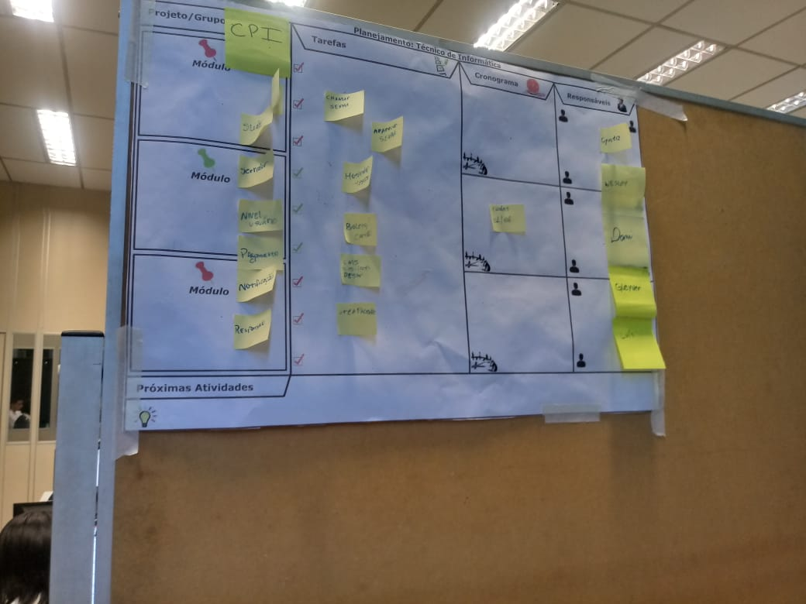


Metodologias
PMI
SCRUM
KANBAN

Slide 10
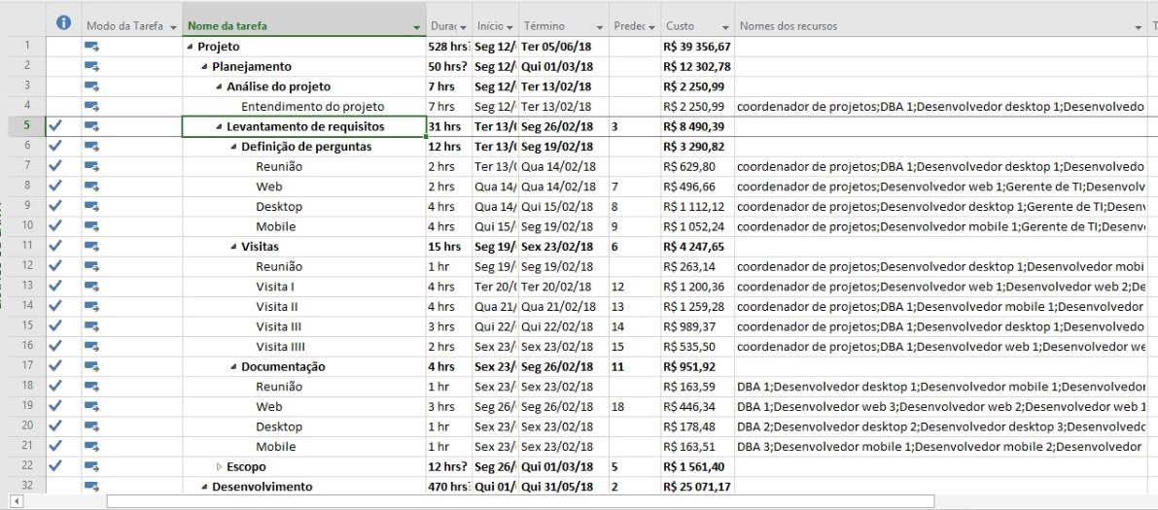
Cronograma do Planejamento

Slide 11
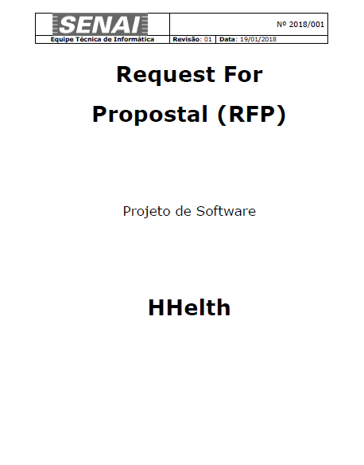
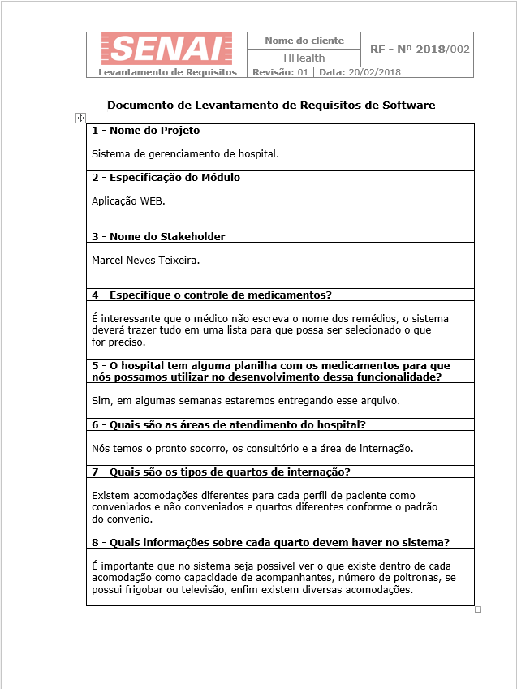
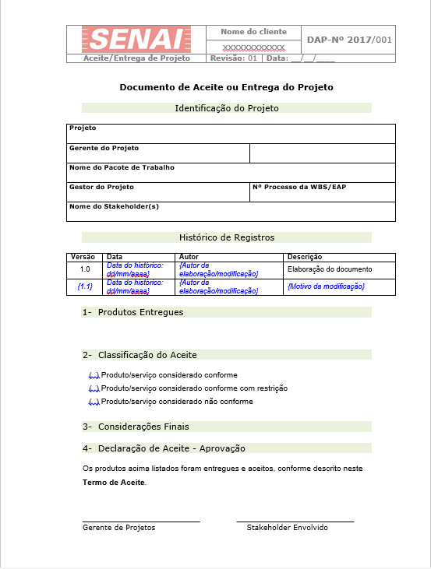
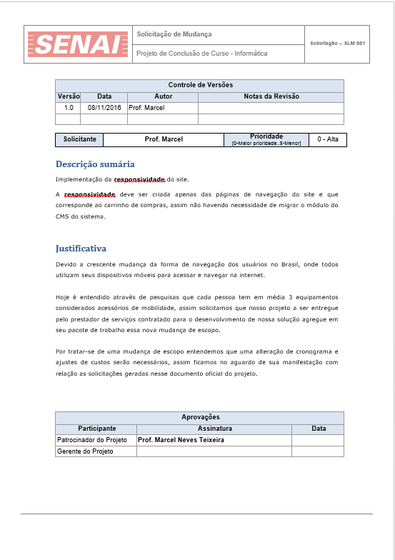
Documentos

Slide 12
Banco de dados
MER (Modelo Entidade Relacionamento).
DER (Diagrama Entidade Relacionamento).
Dicionário de dados.

Slide 13
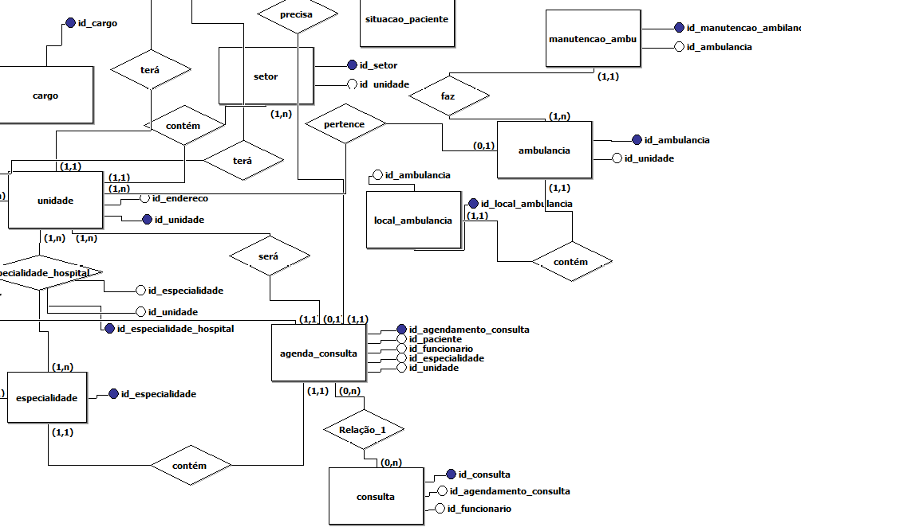
Banco de dados
Modelo conceitual

Slide 14
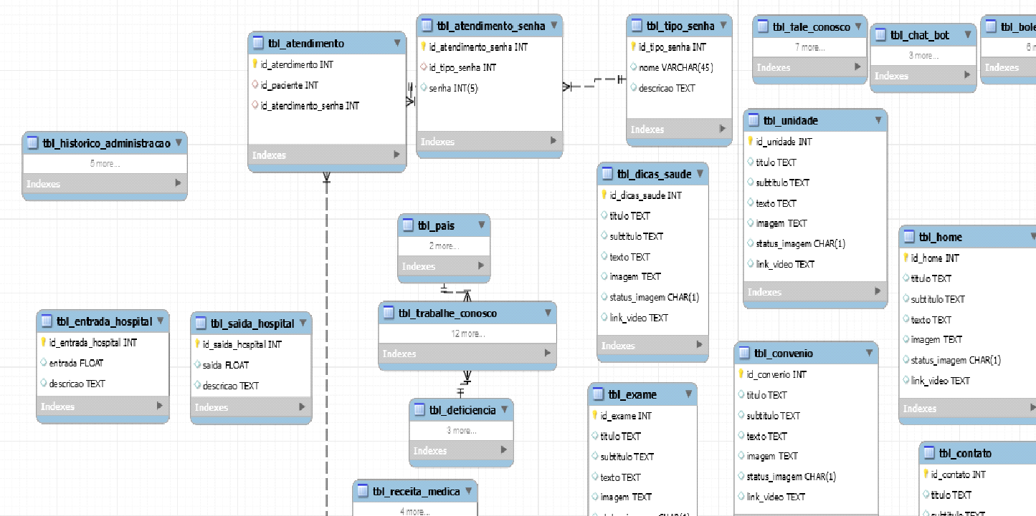
Banco de dados
Modelo lógico

Slide 15
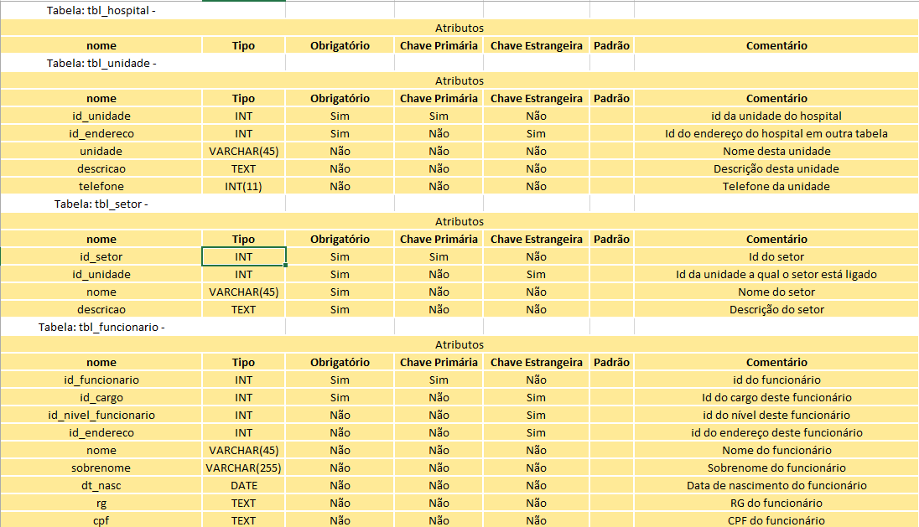
Banco de dados
Dicionário de dados

Slide 16
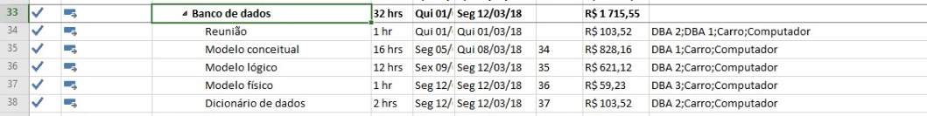
Cronograma do Banco de dados

Slide 17

















Linguagens e IDE’s utilizadas

Slide 18
Problema Web
Divulgação de serviço.
Interação do paciente com hospital.
Gerenciamento interno.

Slide 19
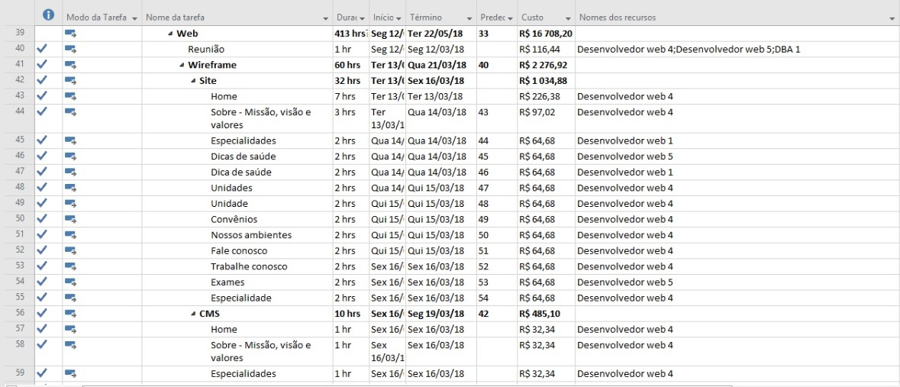
Cronograma Web

Slide 20
Problema Desktop
Controle de senhas.
Controle de frotas de ambulância.
Controle de usuário.

Slide 21
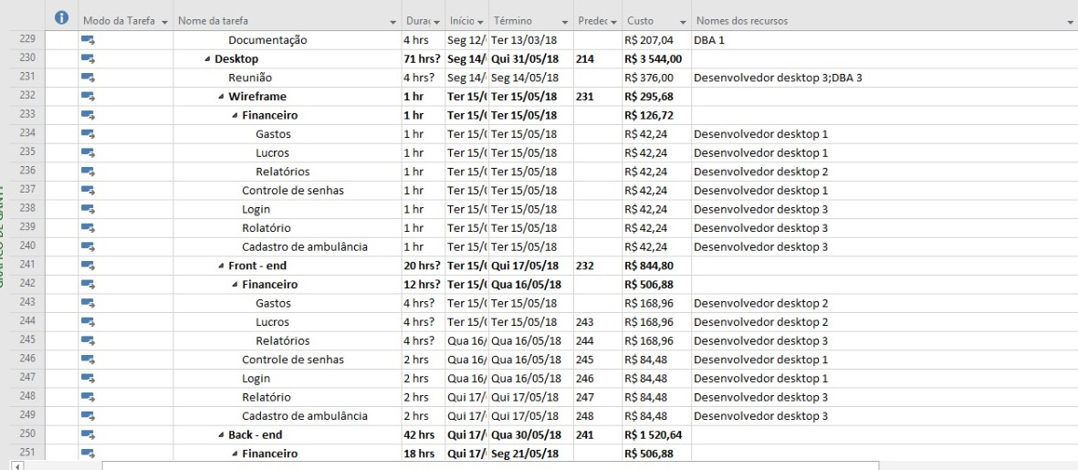
Cronograma Desktop

Slide 22
Problema Mobile
App 1
Interação do paciente com o hospital
Processo de senha
App 2
Localização das ambulâncias

Slide 23
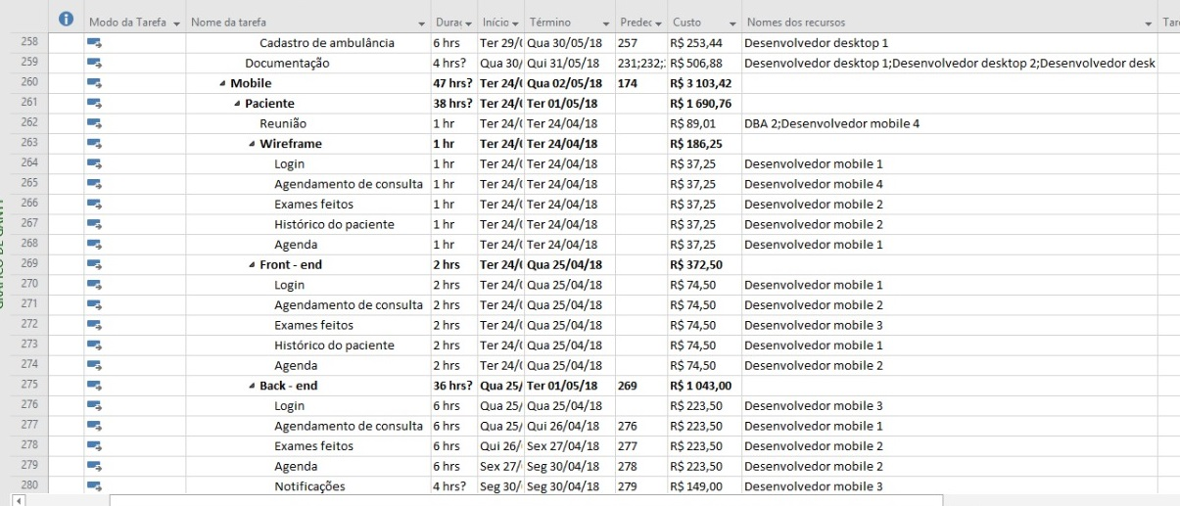
Cronograma Mobile

Slide 24
Logo, paleta de cores e tipografia

Slide 25
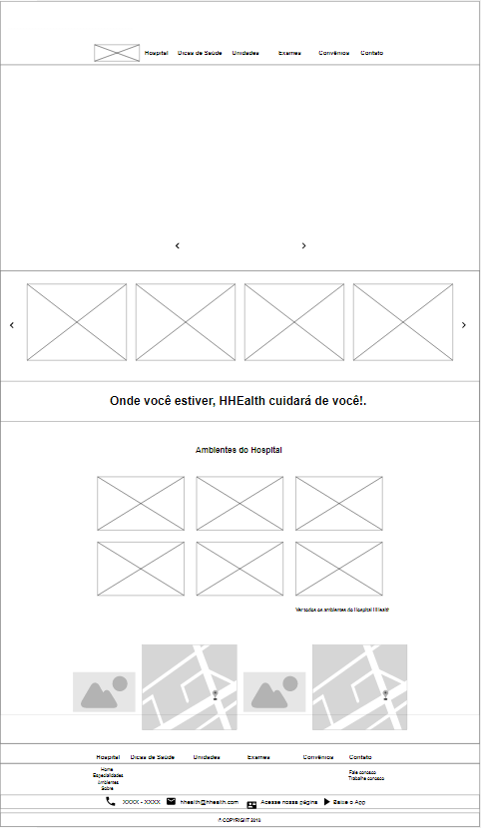
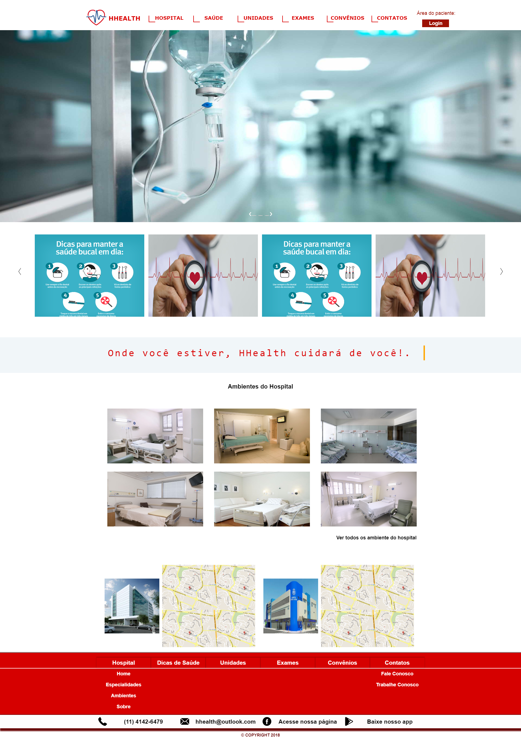
Wireframe

Slide 26
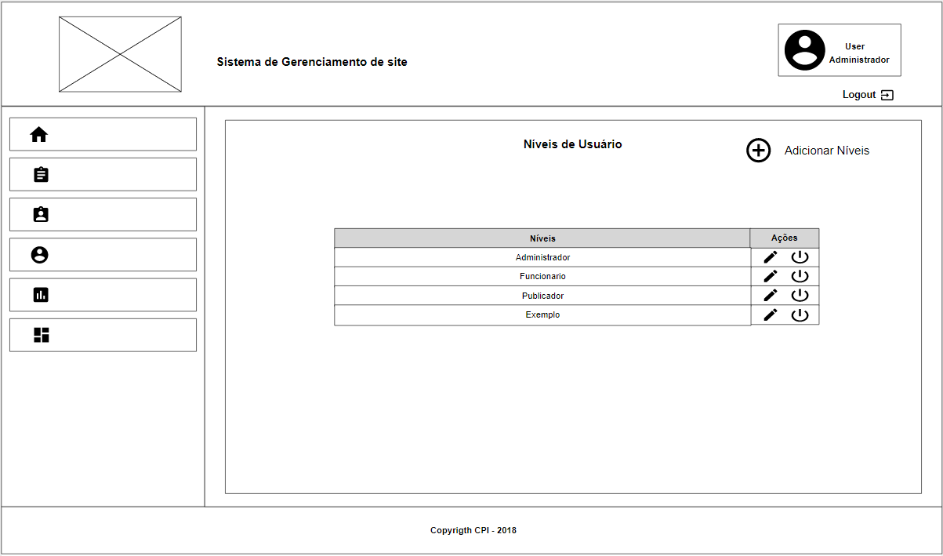
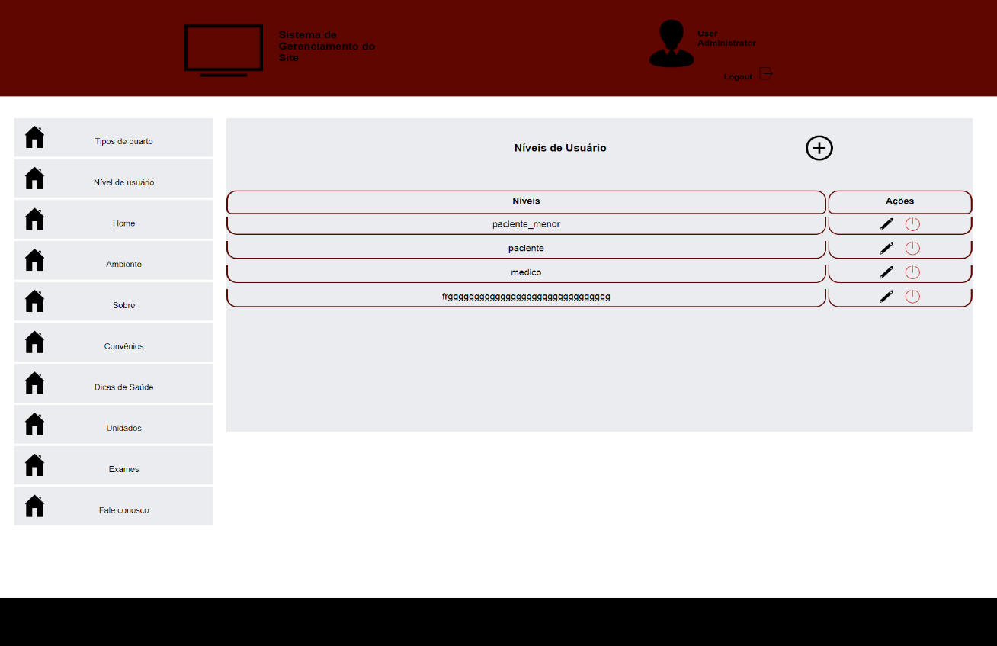
Wireframe

Slide 27
Treinamento
O treinamento para os usuários do software acontecerá no hospital durante o período aproximado de 15 dias. Sendo que o manual do usuário será disponibilizado.
Caso o funcionário encontre alguma dificuldade aonde o manual não solucione, será disponibilizado um formulário para que esses problemas sejam identificados pelo funcionário durante a execução das aplicações.

Slide 28
Cronograma de treinamento
O cronograma de treinamento foi feito de acordo com a complexidade de cada solução:
Treinador | Funcionário | Área | Horário do Treinamento | Carga Horária
Desenvolvedor Web | Funcionário 1 | Web, CMS, Sistema Interno | 3 horas por dia durante 10 dias | 30 horas
Desenvolvedor Mobile | Funcionário 2 | Aplicativo Mobile | 4 horas por dia durante 2 dias | 8 horas
Desenvolvedor Desktop | Funcionário 3 | Aplicativo Desktop | 3 horas por dia durante 3 dias | 9 horas

Slide 29
Garantia
A garantia é válida por seis meses, contador a partida da data da última entrega do software.
Garantia cobre:
Funcionalidades que foram levantadas pelo cliente e que foram validadas mediante aos documentos de aceite e levantamento de requisitos

Slide 30
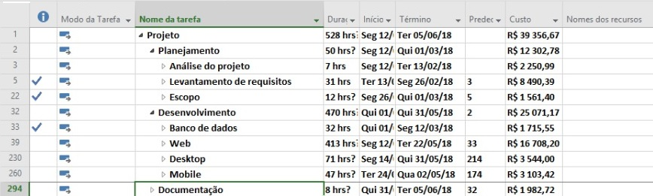
Cronograma Final

Slide 31
Custos
Custos diretos:
Custos indiretos:
Custo total

Slide 32
Funcionalidades planejadas
Manutenção de ambulâncias
Exames
Internação
Medicação

Slide 33

Solução

Slide 34
Agradecimentos
Docentes: por serem mais que nossos professores e por todo o conhecimento passado.
Coordenação: por todo o apoio.
Pagar.me: por disponibilizar os recursos necessário para a parte de pagamento do projeto.

